Slide 1
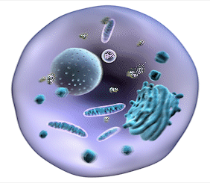

Slide 2
Energie lumineuse
6R
Photosystème
ADP + P_{i}
Chloro
Pompe à Protons
Membrane du thylakoïde
Rubisco
6H₂O
3CO₂

Slide 3
Energie lumineuse
6R
6RH₂
Photosystème
ADP + P_{i}
Chloro Chloro * + 12 e⁻
12 e⁻
12 e⁻
12H⁺
3O₂
Pompe à Protons
Membrane du thylakoïde
Rubisco
6H₂O
3O₂
3CO₂

Slide 4
Energie lumineuse
6R
+
6RH₂
12H⁺
+
Photosystème
ADP + P_{i}
Chloro Chloro * + 12 e⁻
12 e⁻
12 e⁻
12H⁺
Pompe à Protons
12H⁺
3O₂
ATP
Membrane du thylakoïde
Rubisco
6H₂O
3O₂
3CO₂
PHASE PHOTOCHIMIQUE

Slide 5
Hexose ( « glucose »)
Energie lumineuse
6R
x2
+
6RH₂
1 Triose P ( 1 x 3C)
12H⁺
+
R
Photosystème
ADP + P_{i}
+
Chloro Chloro * + 12 e⁻
12 e⁻
H⁺
6 Trioses P ( 6 x 3C)
12 e⁻
12H⁺
Pompe à Protons
12H⁺
3O₂
Réduction
ATP
RH₂
5 Trioses P ( 5 x 3C)
Membrane du thylakoïde
6APG ( 6 x 3C)
Régénération
Rubisco
Fixation
6H₂O
3O₂
3 RubP ( 3 x 5C)
3CO₂
PHASE PHOTOCHIMIQUE
PHASE CHIMIQUE ( dans le stroma)

